Slide 1
المحاضرة الرابعة البروشير ـ البروشور Brochure

Slide 2
إن إرتفاع أعداد السُكان ونمو توجّهاتهم الاستهلاكيّة أدى إلى خلق تنافس رهيب على مستوى العالم بين الجهات المُصنِّعة المُنتِجة التي عملت -ولا تزال- على إغراق الأسواق بألوان مُختلفة من السّلع والخدمات. أدرك مُدراء التّسويق في تلك الشركات أهميّة الرّسائل التّسويقيّة المُناسبة، إضافة إلى تكاملها مع التّصميم الجيّد كعامل أساسي في جذب المُستهلكين ودفعهم إلى شراء المُنتجات، سواء كان شكل هذه الرّسالة على هيئة تغليف مصحوب بتصميم مُميّز للمُنتج

Slide 3
ندعو أي تصميم بأنه موجّه للطّباعة لمّا تكون نتيجة عرضه النّهائية على شكل حسّي مطبوع، وتندرج تحت هذا المفهوم جميع التّصاميم المُتعلّقة بالمُنتجات وتغليفها، وجميع التّصاميم الإعلانية المطبوعة كالجرائد والمجلّات واللّوحات الطُرقية، والتّصاميم التّرويجية المطبوعة كالمُلصقات الإعلانيّة " Posters" والمطويّات "Brochures" وبطاقات العمل "Business Cards" والأغلفة المُتنوّعة "Covers" ... الخ.

Slide 4
من أهم أنواع الدعاية المطبوعة هى المطوية ” البروشور” وكلمة البروشور كلمة إنجليزية Brochure وتعني ” كراسة / بحث / نشرة ” ويطلق أيضا عليها العاملين بالدعاية بامفليت Pamphlet

Slide 5
الفرق بين البروشور والفلاير

Slide 6
الفلاير Flyer عدد الصفحآت : يكون في اغلب الحآلات صفحة وآحدة , ولكن هذه ليست قاعدة , بالبعض يستخدم صفحتين , يعني ورقة واحدة كآمله , وهذا يعتمد على كمية المعلومآت المراد تسويقها . قياسات : القياسات ليس فيها قانون واحد ولكن اغلبها يطبع بحجم A4,A5 او قياسات اخرى تسهل حمله وتدآوله. عدد الوجوه : غالباً ما يكون وجه وآحد , وهذه ليست قاعدة ثابته. الهدف : تضمين رساله معينة من المنتج الى المستهلك بابسط الطرق وبدون تكلفة عاليه!.

Slide 8
البروشور عدد الصفحآت :هنــآ يجب ان تكون ورقة وآحدة ولكن ! [ يشترط : ان تكون قابله للطي على الاقل طية وآحدة ] القيآس : يطبع بأي قيآس مثلاً [ A3,A4 ] او قياسات اخرى تكون قابله للطي وسهله الحمل والقرآءة عدد الوجوه : عآدة ما يكون ورقة وآحدة بوجهين , ولكن يجب ان تطوى , وللطي اشكآل كثيرة سوف نتطرق لهآ لاحقاً , وفي حآلات نآدرة جداً تطبع على ورقتين الهدف : غآلباً ما تستخدم في النصوص الكثيرة والصور الكثيرة التي يريد المنتج ان تصل الى المستهلك , مثل : تسجيل الجآمعآت , الخرآئط , وغيرها من الامور التي تريد شرحها الشركآت بالتفصيل. يطبع البروشير على على ورق ذو جودة عاليه , لانه على خلاف الفلير فمدته تطول , وغآلباً ما يستخدم فيه اساليب التغليف المتعددة لاظآفة جمآليه اليه.

Slide 9
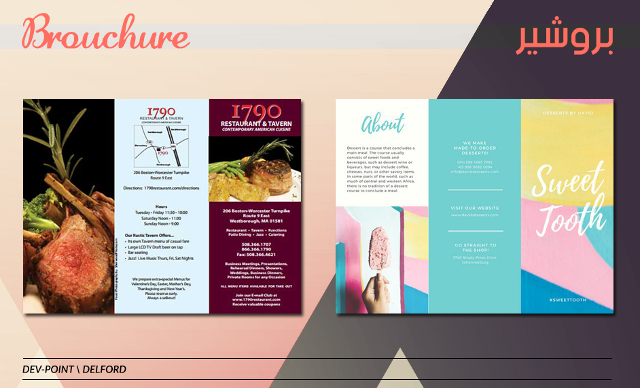

Slide 10
البروشور هو كتيب يحتوي على مواد وصفية أو الإعلان ويحتوي أيضا على قائمة بها الإسم والسلعة المراد الإعلان عنها ويتكون البروشور من صفحة مطوية واحدة أو عدة صفحات متلازمة مع بعضها البعض والهدف الرئيسي من إستخدام البروشور هو الدعاية ويستخدم في المقام الأول للترويج لشركة أو منظمة أو منتج وتوصيلهم بالعملاء المهتمين بالمنتج.

Slide 11
البروشور هو أداة تسويق ممتازة والتي تهدف إلى الترويج للمنتجات والخدمات الجديدة وبناء صورة جيدة للشركة أو إعطاء أي نوع من المعلومات حيث يجب أن تكون نوعية الورق الذي يتم طباعة البروشور عليه من النوع الجيد والأناقة في اختيار الألوان وإختيار الصور المناسبة لأنها عوامل أساسية من أجل كسب ثقة العميل وبناء صورة جيدة للشركة.

Slide 12
البروشور هو واحد من أفضل الطرق لتقديم شركتك حيث يوجد بروشورات ثلاثية الطي والتي تستخدم للإعلان عن منتج جديد أو خدمة تقدمها شركة ما ويوجد أيضا بروشورات ثنائية الطي والتي تستخدم لتقديم مشاريع الشركات ويوجد العديد من أنواع البروشورات وكل نوع يختلف عن الآخر وله طريقة تصميم مختلفة. البروشور الذي يتم تصميمه بشكل جيد هو أفضل وسيلة لتقديم الشركة إلى عملائها المحتملين لذلك من أجل الإرتقاء بمستوى الشركة والتسويق لها بشكل جيد , يجب الإهتمام بتصميم بروشور مميز وأنيق وفريد من نوعه.

Slide 13
ما هي الخطوات الواجب اتباعها عند تصميم بروشور؟ تحديد جمهورك المستهدف : الجمهور المستهدف هو مجموعة معينة من المهتمين بالمنتج أو الخدمة وعند تصميم البروشور يجب مراعاة ذوق الجمهور المستهدف فعلى سبيل المثال ، اذا كان البروشور يهتم بالأمهات صغيرات السن فلا يجب أن يكون مظهره يهدف لكبار السن أي يجب مراعاة ذوق الجمهور واهتمامه. اختيار الشكل المناسب : بناء على جمهورك المستهدف يتم تحديد الشكل والألوان ويتضمن العديد من العناصر مثل حجم ونوع الورق وعدد الطيات وكيف يتم توزيع البروشور. تحديد نوع المعلومات : تختلف المعلومات التي يتم تضمينها من بروشور لآخر ويتضمن البروشور بيان للشركة أو المنظمة ومميزات المنتج الذي يتم الإعلان عنه والرسوم البيانية والتعليمات والصور والشعار. وضع المحتوى : يجب أن يكون شكل البروشور بسيطا لا يحتوى على الكثير من المعلومات التي يمكن أن تظهر البروشور بشكل سئ نظرا لعدم التناسق والحد من إستخدام الألوان الكثيرة للحصول على بروشور مميز وأنيق.

Slide 14
ما هي الفئة التي يجب أن يستهدفها البروشور؟ يمكن أن يستهدف البروشور مجموعة محددة أو يمكن أن يستهدف الجمهور بأكمله ولكن يجب التفكير في المجموعات التي تهتم بالمنتج أو الشركة ومن بين هذه المجموعات الأعضاء المحتملين والممولين المحتملين والداعمين المحتملين والصحافة وعامة الناس.

Slide 15
كيفية كتابة بروشور؟ الحفاظ على الجمل قصيرة : استخدام الجمل الطويلة أو المعقدة يمكن أن يكون مربكا للقارئ وبالتالي عدم إهتمامه بالبروشور الخاص بك . تجنب المصطلحات : لا تفترض أن الجمهور سوف يستخدم نفس اللغة أو المصطلحات التي تستخدمها لذا يجب الحرص على إنتقاء الكلمات المناسبة والتي تفهم بوضوح. الابتعاد عن الجمل المركبة أو المصطلحات مثل عين العاصفة لذا يجب أن يكون الكلام واضح ومفهوم. تجنب التكرار : لا تحاول استخدام نفس العبارات أو الأفكار مرارا وتكرارا وذلك لانه يفقدك المصداقية لدى العميل أو الجمهور المستهدف ولكي تتميز بالتفرد يجب اختيار كلمات بسيطة وغير مستخدمة من قبل. استخدام الإملاء الصحيح : يجب الحرص على تجنب الأخطاء الاملائية والأخطاء المطبعية وذلك لأنها تعطي إنطباع بأن المنظمة أو الشركة غير مهنية وبالتالي إلحاق الضرر بصورة الشركة التي تريد تقديمها للمجتمع تجنب استخدام صيغة المبني للمجهول : يجب استخدام الكلام الواضح والمفهوم والإبتعاد عن إستخدام صيغ المجهول وذلك من أجل جذب انتباه الجمهور.

Slide 16
أنواع البروشور وأحجامه

Slide 17
رسالة Letter fold رسالة Letter fold و تسمى أيضا ب ثلاثي الأوراق trifold ، يتم تقسيم عرض الورق الى 3 أقسام ، هناك 3 أنواع ل رسالةLetter fold ، النوع 1 ( الحجم الكبير ) - ورقة الأمامية و الوسطى : 14,422 سم - ورقة الداخلية : 14,287 سم النوع 2 ( الحجم متوسط ) - ورقة الأمامية و الوسطى : 9,365 سم - ورقة الداخلية : 9,207 سم النوع 3 ( الحجم صغير ) - ورقة الأمامية و الوسطى : 11,905 سم - ورقة الداخلية : 11,747 سم يجدر الذكر أن هناك أحجام أخرى و يمكنك أيضا اختيار الحجم الذي تريد فقط عليك احترام قياسات لكي تطوى المطوية بسلاسة و بدون أي مشكل .

Slide 19
ملفوفة أو Roll Fold نوع أخر من الكتيبات التعريفية و يسمى أيضا ب رباعي الأوراق Four panel roll ، يتم فيه تقسيم عرض الورق الى 4 أقسام ،هناك الكثير من الأنواع بأحجام مختلفة مقاساتها هي : - 1 و 2 : 9,022 سم - 3 : 9,788 سم - 4 : 9,686 سم

Slide 20
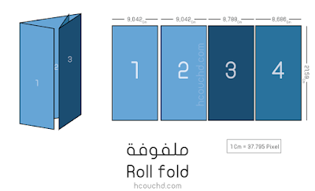

Slide 21
المطوية بالتوازي Double Parallel و البوابة Gate Fold هذا النوع له تسميات كثير فهناك من يسميه ب البوبة أو Gate و هناك من يسميه بالكتيب المتوازي ، هذا الكتيب مقسم الى 4أوراق ، و لاشارة فهناك اختلاف صغير بين البوبة أو Gate و الكتيب المتوازي هو طريقة الطي فالأولى تطوى على شكل بوابة و ثانيةتطوى بشكل متوازي ، أما من ناحية المقاسات فهما متشابهان : - الورقتين الكبيرتين : 10,160 سم - الورقتين الصغيرتين : 10,081 سم

Slide 22
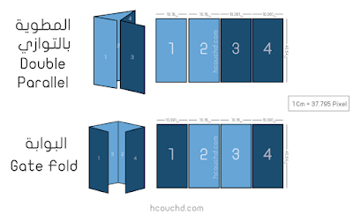

Slide 23
حرف ح أو Z Fold هذا الكتيب يشبه كثيرا حرف ح أو Z ، هذا الكتيب مقسم الى 3 أوراق ، كلها متساوية في الحجم ، و قياساتها هي : الطول : 21 سم العرض: 9.9 سم

Slide 24
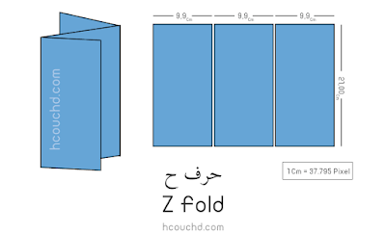

Slide 25
ثماني طيات أو Panel 8 Fold ثماني لفات أو Panel 8 Fold هذا الكتيب مقسم الى 8 أوراق و هو الأكبر بينهم ، الأورق ليست متساوية في الحجم ، و قياساتها هي : - 4 أوراق في الوسط : 9,042 سم - الورقتين الجنبيتين : 8,89 سم - الورقتين الوسطتين : 8,572 سم

Slide 26
